Slide 1
Regulace reklamy
Josef Kotásek

Slide 2
Právní regulace reklamy
Soukromé právo
nekalá soutěž
Veřejné právo
Zákon o regulaci reklamy
Zákon o ochraně spotřebitele (úprava nekalých obchodních praktik)
Zákon o rozhlasovém a televizním vysílání
Odvětvové regulace
Samoregulace
Etický Kodex reklamy Rady pro reklamu

Slide 3
Úprava nekalé soutěže
Generální klauzule | Skutkové podstaty
§ 2976 odst. 1 | Výčet § 2976 odst. 2
Kdo se dostane v hospodářském styku do rozporu s dobrými mravy soutěže jednáním způsobilým přivodit újmu jiným soutěžitelům nebo zákazníkům, dopustí se nekalé soutěže. Nekalá soutěž se zakazuje. | SP s všeobecným ochranným účelem § 2977 Klamavá reklama § 2978 Klamavé označení zboží nebo služby § 2980 (Nepovolená) srovnávací reklama § 2981 Vyvolání nebezpečí záměny § 2986 Dotěrné obtěžování § 2987 Ohrožení zdraví nebo životního prostředí Skutkové podstaty chránící soutěžitele § 2982 OZ Parazitování na pověsti § 2983 Podplácení § 2984 Zlehčování § 2985 Porušení obch.tajemství

Slide 4
Typický způsob právní regulace – generální klauzule
Reakce na rychlý vývoj postmoderní společnosti a „vynalézavosti lidského ducha“, který je ze své biologické povahy soutěživý a který jde za úspěchem ve všech oblastech lidského konání neohlížeje se v podstatě na ostatní (perverzní tvořivost)
GK – vývoj rozhodovací praxe, reakce na tech. vývoj
Nově postihuje jednání, která dosud zapovězena nebyla, aniž by bylo zapotřebí okamžitě měnit text zákona a postupovat složitý legislativní proces.
Obráceně: je možné učinit přípustným jednání dosud postihovaná.
Generální klauzule a Německo 30. a 40. léta
Politici v reklamě

Slide 5
„Nekalé soutěž“ v. „Kartelové právo“
Zájmy chráněného právní úpravou
Ingerence státu
Iniciace řízení
Sankce
Právní úprava: OZ v. ZOHS (§ 1 odst. 7 - Tento zákon se dále nevztahuje na ochranu hospodářské soutěže proti nekalé soutěži)

Slide 6
Nekalá soutěž před ÚS
Skutkový stav: „Křížový výslech“ dne 29. 12. 2006 stěžovatel na dotaz moderátora: "Mimochodem, co soudíte o tom, že K. B. má nahradit H. V. v muzikálu? Je to stejná kategorie?" uvedl: "A tak to se vůbec nedá srovnat. To je jako, když budete srovnávat Mercedes a Trabant. To je nesrovnatelný.". A k otázce účinkování K. B. v muzikálu Hello, Dolly! uváděném na Nové scéně v Bratislavě stěžovatel uvedl: "I když se K. B. stavěla, že přijde muzikál zachránit, opak se bohužel stal pravdou ...", a na reakci moderátora "vlastně ho potopila", pak dodal: "vlastně ho potopila tímhle způsobem. I.ÚS 823/11

Slide 7
Love, peace and nekalá soutěž
Vždy je třeba zkoumat charakter příslušného projevu jako celku (nikoliv jednotlivé výroky izolovaně), a to s ohledem na cíle, které daný projev sledoval. Pokud se projev jako celek, resp. inkriminovaný výrok týká věcí veřejných, je ochrana nekalé soutěže zeslabena, ba dokonce může být zcela vyloučena.
Stěžovatel je ke své manželce vázán osobní a emoční vazbou, a proto nešlo zcela jednostranně posoudit tento vztah jako vztah manažera, klientky a konkurentky. Nelze jej proto sankcionovat, že se při moderátorem podsunuté otázce na srovnání manželky a žalobkyně neoprostil od tohoto citového pouta, určujícího pro individualitu člověka.
Manželství, resp. partnerské vztahy představují samotné jádro lidského společenství, a proto by jejich význam neměl být zásadně srovnáván s žádným jiným poutem [obdobně viz 6 BVerfGE 55, (1957)], rozhodně ne pak s obchodněprávním vztahem manažera a klienta.

Slide 8
GK a výčet skutkových podstat
Generální klauzule | Skutkové podstaty
§ 2976 odst. 1 | Výčet § 2976 odst. 2
Kdo se dostane v hospodářském styku do rozporu s dobrými mravy soutěže jednáním způsobilým přivodit újmu jiným soutěžitelům nebo zákazníkům, dopustí se nekalé soutěže. Nekalá soutěž se zakazuje. | SP s všeobecným ochranným účelem § 2977 Klamavá reklama § 2978 Klamavé označení zboží nebo služby § 2980 (Nepovolená) srovnávací reklama § 2981 Vyvolání nebezpečí záměny § 2986 Dotěrné obtěžování § 2987 Ohrožení zdraví nebo životního prostředí Skutkové podstaty chránící soutěžitele § 2982 OZ Parazitování na pověsti § 2983 Podplácení § 2984 Zlehčování § 2985 Porušení obch.tajemství

Slide 9
Subjekty chráněné úpravou nekalé soutěže
„Schutzzwecktrias“
Soutěžitelé – ne nutně podnikatelé
Zákazníci (v SR spotřebitelé) – v ČR ne nutně spotřebitelé!
Společnost jako celek
Soutěžní vztah nelze zúžit pouze na soupeření přímo si konkurujících výrobků nebo poskytovatelů služeb nabízejících pravidelně (nikoli tedy ojediněle) stejné či obdobné výrobky nebo služby VS v Praze 3 Cmo 328/1994

Slide 10
Soutěžitel i před vstupem na trh
Pokud ten, kdo teprve na trh v budoucnu vstoupí, připravuje úspěch tohoto vstupu propagací budoucích služeb, je třeba toto jeho jednání hodnotit jako jednání učiněné v rámci hospodářské soutěže.
r VS v Praze 3 Cmo 91/97

Slide 11
Ochrana i „nascitura“
V hospodářském styku se mohou ocitnout i subjekty, které při samotném škodlivém jednání doposud neexistovaly
VS v Praze ve věci domény „tpca.cz“ (3 Cmo 318/2006). Držitel v tomto případě nejen, že doménu registroval v den, kdy bylo v médiích oznámeno, že se automobilka chystá vstoupit na český trh a pod jakým názvem, ale navíc po registraci nabídl doménu k prodeji a po nezdaru vyjednávání o ceně na webových stránkách na doméně umístěných začal provozovat služby nabízející přístup k pornografickému materiálu a zároveň bylo na stránkách umístěno logo využívané automobilkou.

Slide 12
Širší pojetí soutěžitele, „Imagewerbung“ DAV

Slide 13
Tzv. katalogové podvody a „zákazníci“
§ 46 odst. 5, ObchZ před 1.1. 2014: Inzerce v rámci podnikatelské činnosti a pro účely hospodářského styku, která nabízí registraci v katalozích, jako jsou zejména telefonní a jiné seznamy, prostřednictvím platebního formuláře, složenky, faktury, nabídky opravy nebo jiným podobným způsobem, musí obsahovat jednoznačně a zřetelně vyjádřenou informaci, že tato inzerce je výlučně nabídkou na uzavření smlouvy. To platí přiměřeně i pro přímou nabídku takové registrace.
Notes:
https://www.epravo.cz/top/clanky/pravni-prostredky-obrany-proti-katalogovym-podvodum-81284.html

Slide 14
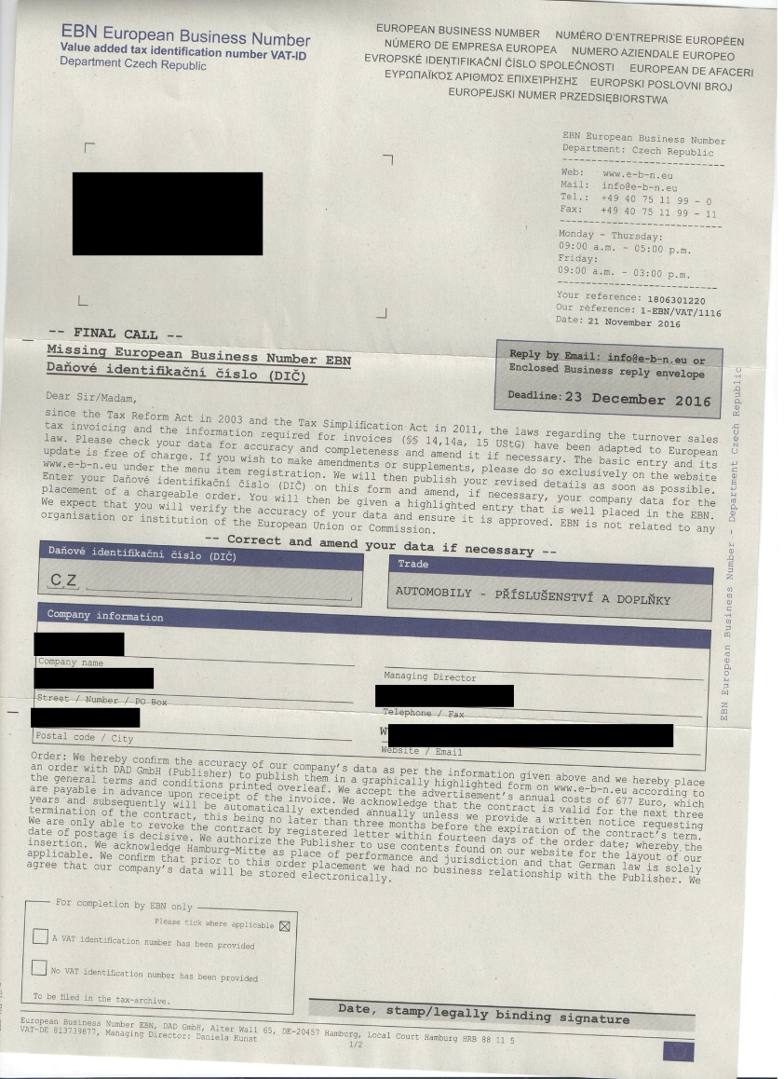
Ukázky
Notes:
Zdroje: http://www.spolecna-obrana.estranky.cz/
https://blog.jankaspar.cz/european-business-number-ebn-dalsi-katalogovy-podvod-tentokrat-z-nemecka/
https://www.podnikatel.cz/clanky/nove-jmeno-stari-znami-podvodnici-pozor-na-dalsi-utok-katalogovych-firem/

Slide 15
Spotřebitelé a zákazníci - praktické obtíže při určení referenční skupiny
Referenční skupina
Časové aspekty
Nemožnost přesné simulace spotřebitelského rozhodnutí
Temptation of hindsight
Projekce soudu

Slide 16
Průměrný spotřebitel jako referenční skupina
Empirický v. normativní model
Normativní model:
Francouzský přístup (spotřebitel projevující alespoň bazální míru snahy a obezřetnosti)
Německý přístup (spotřebitel nepoučený a nestarající se, s nízkými znalostmi, vlastnostmi a schopnosti, bez zájmu)
ESD Libertel (C -104/01) - the average consumer, reasonably
well-informed and reasonably observant and circumspect
ESD Gut Springenheide and Tusky (C-210/96) reasonably well-informed and reasonably observant and circumspect, without ordering an expert's report or commissioning a consumer research poll

Slide 17
Případy z praxe
Bocksbeuetel
Mars
Doba kamenná je pryč (I ZR 279/1999)
Námi vyráběné klavíry (OGH 4 Ob 42/08t)
Lifting
Clinique

Slide 18
Mars
SD EU C-470/93. „…reklama nabízela pochoutkovou tyčinku Mars o 10 % větší, než bylo dosud obvyklé provedení. Na obalu byl tento údaj správně číselně uveden, zároveň však byl naznačen graficky tak, že ´přidané množství´ zaujímalo plochu větší než 10 %. Ve Francii, zemi výrobce, nebyl shledán takový způsob prezentace jako závadný. Podle dosud běžné německé judikatury k právu nekalé soutěže se však jednalo o klamání spotřebitele a jeden z případů nekalé soutěže.“
SD EU: pokud by takováto reklamní prezentace byla zakázána, výrobce by musel každé balení výrobku přizpůsobovat konkrétnímu trhu, vícenáklady překážkou volného pohybu zboží
„Soud výslovně poukázal i na nově se tvořící obraz spotřebitele, když uvedl, že spotřebitel průměrné inteligence ví, že není nutná spojitost mezi velikostí výrobku v reklamě a jeho velikostí skutečnou“

Slide 19
Doba kamenná je pryč
BGH I ZR 279/99, „Die Steinzeit ist vorbei“ (výrobce dřevěných domů)
Žalobní oprávnění v SRN - specifikum
„Tím, že subjekt zabývající se stavbou domů ze dřeva použije reklamní slogan ´Doba kamenná je pryč!´, nedochází k paušálnímu zavržení stavění z kamene jako překonaného a zastaralého způsobu. Rozumný, průměrný spotřebitel pochopí, že se jedná o humorné slovní spojení a nebude ho brát doslovně.“

Slide 20
Monteil Firming Action Lifting Extreme Creme
Německý soud: předmětná reklama je schopna oklamat spotřebitele: srovnatelný či stejný účinek jako chirurgický „lifting“.
SD EU C-220/98 „je třeba brát v potaz riziko klamání spotř. a na druhé straně omezení volného pohybu zboží v rámci EU za použití zásady proporcionality“.
Průměrný spotřebitel od kosmetického výrobku neměl očekávat, že přinese účinky stejné či srovnatelné s chirurgickým „liftingem“, avšak záleží na posouzení vnitrostátního soudu, zda je určité označení způsobilé průměrného spotřebitele oklamat či nikoliv.

Slide 21
Clinique
SD EU C-315/92
podle německé judikatury ve věcech nekalé soutěže vyhrazené pro lékařské zařízení univerzitního typu a při jiném jeho použití je mu přisuzován klamavý charakter. V daném záležitosti bylo v jiných zemích a i při dovozu do Německa použito označení „Clinique“ pro kosmetické výrobky prodávané pouze v parfumériích.
Soudní dvůr Evropské unie: slovo „Clinique" nemá natolik zavádějící charakter, aby byl odůvodněn zákaz dovozu zboží, které je jím označeno

Slide 22
Klavíry vyrábíme sami (OGH 4 Ob 42/08t)
Die Ermittlung des Verständnisses einer solchen Maßstabsfigur eine Rechtsfrage, wenn zu ihrer Beurteilung die Erfahrungen des täglichen Lebens ausreichten; eine Tatfrage, wenn das nicht der Fall war (4 Ob 62/95]).
Letzteres wurde insbesondere dann angenommen, wenn sich eine Werbeaussage an Fachkreise richtete und es auf deren inhaltliches Verständnis ankam (4 Ob 58/07v - Micardis mwN; speziell zur Bezeichnung als Hersteller eines Produkts 4 Ob 39/95 - Kanalverbaugeräte).
Die Behauptung der Eigenherstellung eine irreführende Geschäftspraktik - § 2 Abs 1 Z 2 UWG
Aber nicht in Bezug auf die von der Beklagten nicht aufgestellte Behauptung einer Herstellung im Inland.

Slide 23
Posuzování klamavosti ve zvláštních případech
prace.cz a sprace.cz
při posuzování zaměnitelnosti obou doménových jmen třeba vycházet z hlediska „průměrného uživatele internetu“, který je věci znalým spotřebitelem a který si je vědom důležitosti každého znaku použitého v označení doménového jména. Soud má za to, že písmeno „s“ v daném případě postačí jako dostatečný rozlišovací znak u VS Nc 1098/2001

Slide 24
Empirický model – výhoda a nevýhody
Relativní přesnost
Finančně a časově náročné
Eliminuje nebezpečí soudcovských projekci
Nemožnost „výchovného působení soudu“
Nakonec stejně „normativní rozhodnutí“ – nelze chránit všechny (vždy nějaké procento zákazníků bude oklamáno i zjevně barnumskou reklamou)

Slide 25
„Bohemka“
Z výzkumu GfK Praha: značku „BOHEMIA SEKT“ zná a správně si spojuje s vínem 89 % dospělé populace; výraz „BOHEMKA“ spojuje s vínem 48 % dotázaných, hovorovým výrazem pro šumivé víno značky „BOHEMIA SEKT“ je „šampus“ či „Bohemka“ a 64 % respondentů rozumí pod výrazem „Bohemka“ hovorové označení šumivého vína společnosti BOHEMIA SEKT, a. s.
Z důkazu testem MF DNES publikovaným dne 17. prosince 2004 soud zjistil, že v testu se mezi polosuchými a sladkými sekty nejlépe umístil výrobek žalobkyně „BOHEMIA SEKT“ a naopak nejhůře výrobek první žalované „BOHEMKA“.
NS 23 Cdo 4933/2009

Slide 26
Průměrný spotřebitel v judikatuře NS
Hledisko průměrného spotřebitele bere v úvahu spotřebitele, který má dostatek informací a je v rozumné míře pozorný a opatrný s ohledem na sociální, kulturní a jazykové faktory
Míra pozornosti průměrného spotřebitele má být posuzována přísněji než dříve, tedy již nejen jako povrchní či zběžná pozornost, ale jako rozumná míra pozornosti a opatrnosti
NS 23 Cdo 3845/2012, NS 23 Cdo 3773/2010-311, NS 32 Cdo 3895/2007, NS 32 Cdo 4661/2007, NS 23 Cdo 4384/2008.
Behaviorální marketing – změna paradigmatu?

Slide 27
Zvlášť zranitelný spotřebitel
Směrnice č. 2005/29/ES vedle pojmu průměrného spotřebitele pamatuje i na ochranu tzv. zranitelných spotřebitelů, tj. osob, které jsou s ohledem ke svému věku, duševní nebo fyzické slabosti či důvěřivosti snadněji ovlivnitelné na ně zacílenými obchodními praktikami.
Čl. 5 odst. 3 „obchodní praktiky, jež mohou podstatně narušit ekonomické chování pouze určité jednoznačně vymezitelné skupiny spotřebitelů, kteří jsou z důvodu duševní nebo fyzické slabosti, věku nebo důvěřivosti zvlášť zranitelní takovou praktikou nebo produktem, který propaguje, způsobem, který může obchodník rozumně očekávat, se hodnotí z pohledu průměrného člena dané skupiny.“

Slide 28
Zvlášť zranitelný spotřebitel II
NSS 4 As 98/ze dne 17. 1. 2014 „Průměrný spotřebitel, který je průměrně informovaný, pozorný a rozumný, který je obecně měřítkem při posuzování reklamy, není natolik kritický, že by byl ve svém chování vůči účinkům reklamy zcela imunní. Pokud jsou cílovou skupinou reklamy nemocné osoby, je třeba zohlednit nižší kritičnost a větší důvěřivost vůči reklamě slibující vyléčení nemoci u takových spotřebitelů (čl. 5 odst. 3 směrnice “
skupina osob nemocných určitou chorobou je obzvláště zranitelná jako cílová skupina reklamy na produkt slibující vyléčení, resp. odstranění příznaků této chorob. Průměrný spotřebitel nemocný určitou chorobou je totiž nepochybně více náchylný uvěřit určitému tvrzení ohledně vyléčení jeho choroby než průměrný zcela zdravý spotřebitel.

Slide 29
Generální klauzule
§ 2976 odst. 1 OZ: 3 kumulativní předpoklady
Nekalé soutěže se dopustí ten:
1) kdo se dostane v hospodářském styku
2) do rozporu s dobrými mravy soutěže
3) jednáním způsobilým přivodit újmu jiným soutěžitelům nebo zákazníkům
Chybí explicitní bagatelní hranice („spürbare Beeinträchtigung der Interessen“ )

Slide 30
Statika generální klauzule
1. Jednání (v širším slova smyslu, potenciálně i pasivita)
2. v hospodářském styku (jednání v soutěžním vztahu nebo se soutěžním záměrem)
3. v rozporu s dobrými mravy soutěže („porušení pravidel a zvyklostí, které se dodržují v hospodářské soutěži a které i samotní soutěžitelé považují za výraz korektnosti)
4. způsobilé přivodit újmu jiným soutěžitelům, zákazníkům (typicky spotřebitelům),
5. alespoň ve stádiu ohrožení. Příklad: bitva na tržišti, ekologové…

Slide 31
Vztah GK a skutkových podstat
Při posuzování konkrétních jednání jako jednání nekalé soutěže je vždy nutné dodržovat stanovený postup - v prvé řadě se soud musí detailně zabývat otázkou naplnění základních podmínek nekalé soutěže (podle generální klauzule - § 44 odst. 1 obch. zák.), až následně, lze-li určité jednání považovat podle generální klauzule za nekalosoutěžní, zkoumáním podmínek zvláštní skutkové podstaty nekalé soutěže (pojmenované skutkové podstaty upravené v § 45 až 52 obch. zák.). NS 23 Cdo 1757/2012

Slide 32
Soutěžitelé: konkurenční vztah není vůbec třeba
VS v Praze r 3 Cmo 461/2006
kaufland.cz, zaregistrovala jistá s.r.o. Ta jej však následně nevyužívala.
„žalovaný s žalobcem vstoupil do soutěžního vztahu už samotnou registrací doménového jména kaufland.cz, a to bez toho, aniž by mu pro použití takového označení svědčil jakýkoliv právní důvod či aby takové označení potřeboval“

Slide 33
Dobré mravy soutěže
Pro zjištění, zda předmětné jednání mohlo vůbec naplňovat obecnou skutkovou podstatu nekalé soutěže, musí soud zkoumat, zda je splněna podmínka rozporu s dobrými mravy soutěže (nikoli rozporu s dobrými mravy obecně).
Jde o otázku právní, nikoli skutkovou, proto ji řeší soudy podle svého mravního a právního, zákonům odpovídajícího přesvědčení, nikoli znalci“ r NS 32 Odo 59/2005
Notes:
https://www.faire-werbung.ch/wordpress/wp-content/uploads/2018/10/LK1120918.pdf

Slide 34
Dobré mravy v rozhodnutí NS 4554/2017 – 1.
[…] právní norma s relativně neurčitou hypotézou
[…] souhrn společenských, kulturních a mravních norem, jež v historickém vývoji osvědčují jistou neměnnost, vystihují podstatné historické tendence, jsou sdíleny rozhodující částí společnosti a mají povahu norem základních
Nutná modifikace […] právě proto, že se uplatňují v hospodářské soutěži, tj. v prostředí, kde cílem je na trhu se prosadit, […] , což předpokládá jistou míru agresivity a „podnikatelské vychytralosti“
[…] třeba vždy dodržet korektní a soutěžně přijatelné metody
Platí, že „určité jednání, jež jest o sobě bezvadné, může se státi z hlediska dobrých mravů soutěže závadným, bylo-li předsevzato za jistých okolností nebo v určité konstelaci“

Slide 35
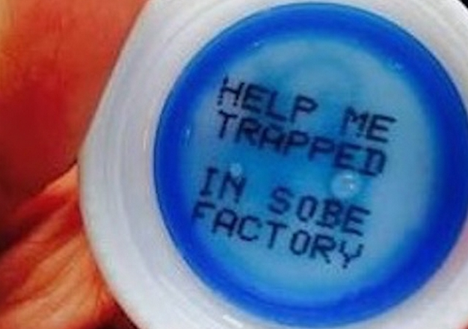
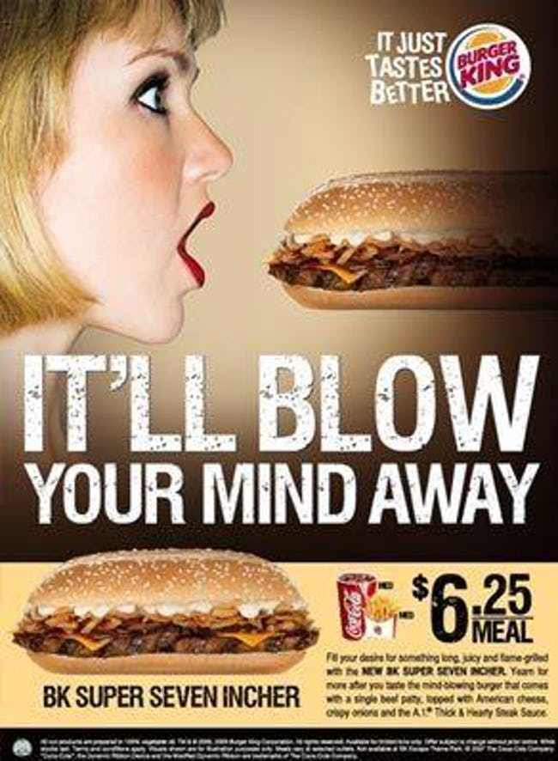
Dobré mravy ve sporných případech
Notes:
Zdraoj: https://www.asa.org.uk/news/top-10-most-complained-about-ads-from-2017.html
https://www.ranker.com/list/subliminal-advertising-messing-with-your-head/justin-andress
https://www.m-journal.cz/aktuality/slovenska-rada-pro-reklamu-zamitla-stiznost-na-zneuziti-dedecka-vecernicka-v-reklame-csob__s288x7963.html

Slide 36
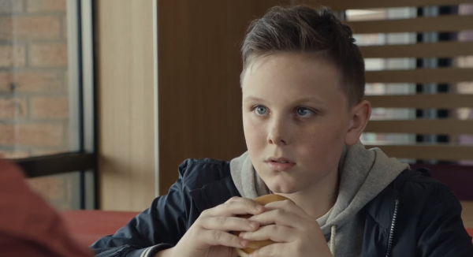
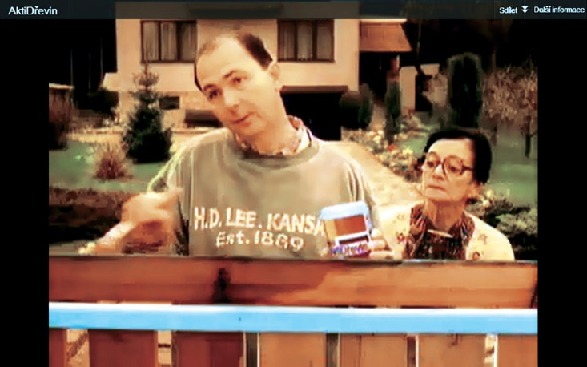
Dobré mravy ve sporných případech
asa.org.uk: „McDonald’s produced a TV ad featuring a boy and his mother talking about his dead father. From the conversation, the boy became visibly upset as he found few similarities between him and the father that his mother described. Ultimately, he found comfort when she told him that both he and his father loved McDonald’s Filet-O-Fish burger. The ad attracted criticism that it was trivialising grief, was likely to cause distress to those who have experienced a close family death and was distasteful to compare an emotive theme to a fast food promotion. The fast food chain issued an apology and pulled the ads“.
Notes:
Zdraoj: https://www.asa.org.uk/news/top-10-most-complained-about-ads-from-2017.html

Slide 37
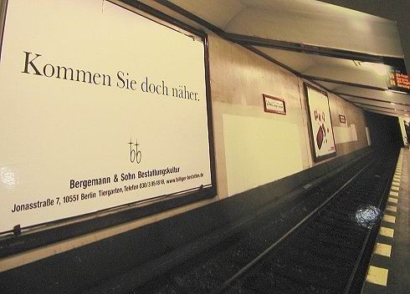
Dobré mravy ve sporných případech
https://www.josefkotasek.cz/pravo/medialni-pravo/smrti-bliz/
Notes:
Zdraoj: https://www.asa.org.uk/news/top-10-most-complained-about-ads-from-2017.html

Slide 38
Dobré mravy ve sporných případech
Nevěra se může prodražit
https://www.josefkotasek.cz/pravo/medialni-pravo/nevera-se-muze-prodrazit-aneb-kdyz-soud-bere-humor-vazne/
Politici v reklamě
https://www.josefkotasek.cz/pravo/medialni-pravo/odborarsky-boss-jako-nedobrovolny-akter-reklamy/
Notes:
Zdraoj: https://www.asa.org.uk/news/top-10-most-complained-about-ads-from-2017.html

Slide 39
Dobré mravy ve sporných případech
Notes:
Zdraoj: https://www.asa.org.uk/news/top-10-most-complained-about-ads-from-2017.html

Slide 40
Porušení norem veř. nebo soukr. práva
Porušení norem veřejného práva: ZOS, ZRegRek, ZOHS, ZoPotr, ZRTV…
Porušení norem soukromého práva: ochrana osobnosti a dobré pověsti a názvu PO, porušení povinností, AutZ
Nekalé obchodní praktiky (srov. Přílohy č. 1 a č. 2 ZOS, a dále ust. § 4, 5a a 5b ZOS), Kaffefahrten, „šmejdi“
Podprahová reklama, Skrytá reklama (neoznačení reklamní části)
Nezákonný product placement
Nedostatečné informační povinnosti při uzavírání smluv se spotřebiteli
Porušování předpisů bezpečnosti práce
Využívání neúčinných/neplatných obchodních podmínek

Slide 41
Jednání blízké pojm. skutkovým podstatám
Katalogové podvody
Vytváření dojmu zlevněného zboží
Nesprávné údaje při výprodejích
Parazitní kořistění z výkonů jiných soutěžitelů („free riding“)
Blokování doménových jmen či zneužívání neveřejných informací (kterou nejsou obchodním tajemstvím)

Slide 42
Ostatní skutkové podstaty
Fušerství
Guerilla marketing
Buzzmarketing
Zabraňovací soutěž
Podnákladové ceny
Přetahování zaměstnanců nebo zákazníků
Junktimace

Slide 43
Nekalé obchodní praktiky
Klamavé
prohlašuje, že se zavázal dodržovat určitá pravidla chování (kodex chování) nebo že tato pravidla chování byla schválena určitým subjektem, ačkoli tomu tak není,
neoprávněně používá značku jakosti nebo jiné obdobné označení,
prohlašuje, že jemu, jeho výrobku nebo jím poskytované službě bylo uděleno schválení, potvrzení nebo povolení, ačkoli tomu tak není, nebo takové prohlášení není v souladu s podmínkami schválení, potvrzení nebo povolení,
nabízí ke koupi výrobky nebo služby za určitou cenu, aniž by zveřejnil důvody, na jejichž základě se může domnívat, že nebude sám nebo prostřednictvím jiného podnikatele schopen zajistit dodávku uvedených nebo rovnocenných výrobků nebo služeb za cenu platnou pro dané období a v přiměřeném množství vzhledem k povaze výrobku nebo služby, rozsahu reklamy a nabízené ceny (vábivá reklama),
nepravdivě uvádí, že výrobek nebo služba budou nabízeny pouze po omezenou dobu nebo že budou nabízeny pouze po omezenou dobu za určitých podmínek s cílem přimět spotřebitele k okamžitému rozhodnutí, aniž by mu poskytl přiměřenou lhůtu potřebnou k informovanému rozhodnutí,využívá redakční prostor ve sdělovacích prostředcích k placené
propagaci svého výrobku nebo služby, aniž by spotřebitel mohl z obsahu sdělení, z obrázků nebo zvuků jednoznačně rozpoznat, že se jedná o reklamu,
poskytuje výsledky vyhledávání v reakci na dotaz spotřebitele při on-line vyhledávání bez jasného uvedení placené reklamy nebo platby za účelem dosažení lepšího pořadí výrobku nebo služby v rámci výsledků vyhledávání,
uvádí nesprávné údaje o povaze a míře rizika pro osobní bezpečnost spotřebitele nebo jeho rodiny, pokud si jeho výrobek nebo službu nekoupí,
propaguje výrobek způsobem, který u spotřebitele může vyvolat dojem, že byl vyroben určitým výrobcem, ačkoliv tomu tak není,
Agresivní
prostřednictvím reklamy přímo nabádá děti, aby si nabízené výrobky nebo služby koupily nebo aby k jejich koupi přesvědčily dospělou osobu
opakovaně činí spotřebiteli nevyžádané nabídky prostřednictvím telefonu, faxu, elektronické pošty, nebo jiných prostředků přenosu na dálku, s výjimkou vymáhání splatných smluvních závazků způsobem, který je v souladu s příslušnými právními předpisy;

Slide 44
Nekalé obchodní praktiky
Agresivní
prostřednictvím reklamy přímo nabádá děti, aby si nabízené výrobky nebo služby koupily nebo aby k jejich koupi přesvědčily dospělou osobu
opakovaně činí spotřebiteli nevyžádané nabídky prostřednictvím telefonu, faxu, elektronické pošty, nebo jiných prostředků přenosu na dálku, s výjimkou vymáhání splatných smluvních závazků způsobem, který je v souladu s příslušnými právními předpisy;

Slide 45
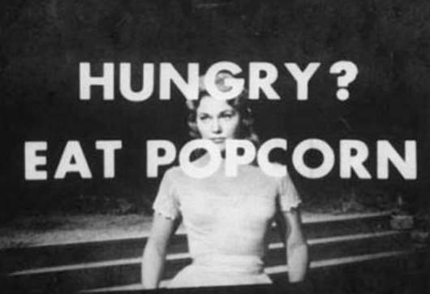
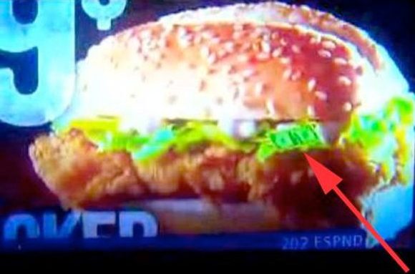
Podprahová reklama (pod 50 milisekund)
Notes:
http://www.uni-bielefeld.de/Universitaet/Einrichtungen/Zentrale%20Institute/IWT/FWG/Wahrnehmung/werbung.html

Slide 46
Proplácení voucherů konkurence,BGH
Der bloße Erhalt von Rabattgutscheinen führt bei deren Empfänger nicht ohne weiteres zu dem Entschluss, Waren oder Dienstleistungen des Werbenden in Anspruch zu nehmen. Die Mehrzahl derartiger Gutscheine werden vom Empfänger alsbald weggeworfen oder ungenutzt gelassen und, sofern Gutscheine aufbewahrt werden, wird regelmäßig erst später entschieden wird, ob und wofür sie gegebenenfalls eingesetzt werden. Der Kunde ist bei Erhalt der Gutscheine also noch deutlich von einem Vertragsabschluss entfernt. BGH, 23.6.2016, I ZR 137/15
"Slevové kupóny od OBI můžete použít i u nás”, Hornbach
Notes:
ZDROJ: https://www.omsels.info/die-veDie Beklagte wirkt nicht auf Kunden ihrer mit Gutscheinen werbenden Mitbewerber ein. Mit der Übersendung von Rabattgutscheinen werden deren Empfänger für ihre nächsten Einkäufe noch nicht zu Kunden des mit den Gutscheinen werbenden Unternehmens. Dies gilt auch dann, wenn die Gutscheine an Inhaber einer Kundenkarte oder Teilnehmer eines Kundenbindungsprogramms versandt werden. rbote-oder-was-darf-ich-nicht/4-nr-10-uwg/11-abfangen-von-kunden#Abfangen%20von%20Gutscheinen

Slide 47
Meta-tagging
zneužívání algoritmu vyhledávačů tím, že v části HTML kódu (meta-tagu) jsou obsažena klíčová slova (například firma konkurence či dokonce ochranná známka
výsledek vyhledávání ovlivní spotřebitele a ten se potenciálně dostane na stránky jež vůbec neměl v úmyslu navštívit
Obsoletní problém: velké vyhledávače meta-tagy ignorují?
Nutno zohlednit v rámci SEO (Search Engine Optimization) uzpůsobení webových stránek takovým, aby byl jejich obsah vhodný pro automatické zpracování internetových vyhledávačů s cílem zajistit větší návštěvnost

Slide 48
ABlockPlus – BGH I ZR 154/16
Aprobace blokačních nástrojů, Axel Springer v. Eyeo (distrib. AdBlock Plus)
AS nic nebrání v tom, aby zablokovala čtenáře s aktivním AdBlockem
keine allgemeine Marktbehinderung vor, weil keine hinreichenden Anhaltspunkte dafür bestehen, dass das Geschäftsmodell der Bereitstellung kostenloser Inhalte im Internet zerstört wird. Das Angebot des Werbeblockers stellt auch - anders als das Berufungsgericht angenommen hat - keine aggressive geschäftliche Handlung gemäß § 4a UWG gegenüber Unt. dar, die an der Schaltung von Werbung auf den Internetseiten der Klägerin interessiert sind.
Es fehlt an einer unzulässigen Beeinflussung dieser Marktteilnehmer, weil die Beklagte eine ihr durch das technische Mittel des Werbeblockers etwaig zukommende Machtposition jedenfalls nicht in einer Weise ausnutzt, die die Fähigkeit der Marktteilnehmer zu einer informierten Entscheidung wesentlich einschränkt.

Slide 49
Cybersquatting
Spekulativní registrace doménového jména, např.:
a) shodného s firmou, označením nebo ochrannou známkou jiného, a to s libovolnou koncovkou; b) zaměnitelného s firmou, označením výrobku nebo ochrannou známkou jiného, přičemž podobnost je z pohledu běžného uživatele internetu je evidentní; c) získání jakéhokoliv majetkového či nemajetkového prospěchu na úkor jiné osoby. Případy z české praxe s různými výsledky:
prace.cz v. sprace.cz - VS Praha 3 Cmo 122/2007 (není zaměnitelné)
scanservis.cz v. scarservis.cz – VS Praha 3 Cmo 122/2007 (zaměnitelnost)
bilezbozi.cz v. bilezbozi.com – NS 2 Odo 447/2006 (zaměnitelnost, klamání, parazitování)
Notes:
JANSA, Lukáš. Cybersquatting a jeho podoby. In: Právo IT [online]. 22. 9. 2008. [cit. 2015-09-14]. Dostupné z: http://www.pravoit.cz/article/cybersquatting-a-jeho-podoby. Dušková, D. Nekalá soutěž na intenetu, DP, UK Praha

Slide 50
Typosquatting
nekalé dosažení zvýšeného počtu zákazníků, kteří navštíví webovou stránku omylem.
Příklad: The New York Times používal doménové jméno svého konkurenta v podobě s chybějícím písmenem „t“ na konci (washingtonpos.com)
Notes:
JANSA, Lukáš. Cybersquatting a jeho podoby. In: Právo IT [online]. 22. 9. 2008. [cit. 2015-09-14]. Dostupné z: http://www.pravoit.cz/article/cybersquatting-a-jeho-podoby. Dušková, D. Nekalá soutěž na intenetu, DP, UK Praha

Slide 51
Linking
Ticketmaster vs. Tickets.com.
žalovaný, společnost Tickets.com, provozovala stránky s obdobným obsahem jako žalobce; neprodávala však lístky na všechny události, které na svých webových stránkách prezentovala.
Pokud šlo o události, k nimž měl výhradní právo prodeje žalobce, umístila žalovaná k příslušné události odkaz na webovou stránku žalobce. Jednalo se však o deep link směřující mimo domovskou stránku žalobcovy website, konkrétně na webové stránky týkající se vybraných událostí (odvedla tedy zákazníky přímo „ke zdroji“)
Notes:
Dušková, D. Nekalá soutěž na intenetu, DP, UK Praha

Slide 52
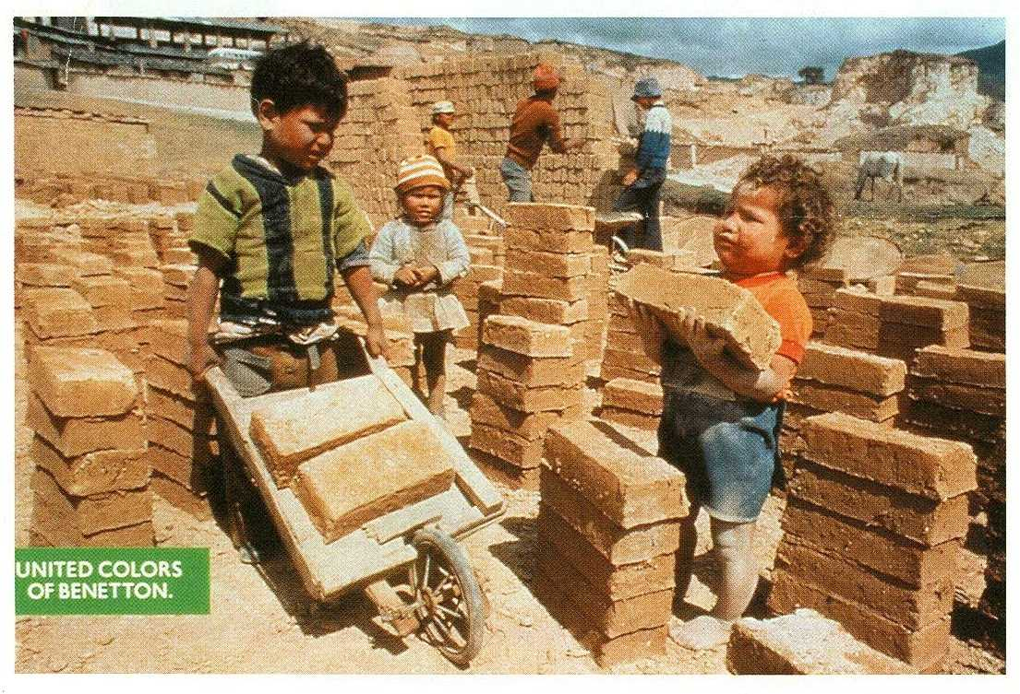
Tzv. sociální reklama
Notes:
Toscani

Slide 53
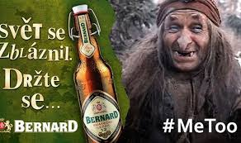
Benetton po česku?
Notes:
https://ekonomika.idnes.cz/bernard-metoo-kampan-new-york-times-pivovar-fzm-/ekonomika.aspx?c=A180503_140106_ekonomika_fih
https://ekonomika.idnes.cz/foto.aspx?r=ekoakcie&c=A170614_135442_ekoakcie_fih&foto=FIH6bf730_Standa_03.png
https://www.bernard.cz/cs/v-akci/reklamni-kampane/4.shtml

Slide 54
Regulace reklamy ve veřejném právu – vybrané otázky
Product placement
Alkohol
Sexistická reklama
Služby v pohřebnictví
Zbraně a střelivo

Slide 55
Product placement
§ 53a Povinnosti provozovatelů televizního vysílání při umístění produktu
(1) Umístění produktu není dovoleno ve zpravodajských a politicko-publicistických pořadech, spotřebitelských publicistických pořadech, náboženských pořadech a v pořadech pro děti. Za umístění produktu se nepovažuje případ, kdy se neprovádí žádná platba, ale pouze se bezúplatně poskytuje určité zboží nebo služba, zejména rekvizity nebo ceny pro soutěžící s cílem zařadit je do pořadu.
(2) Pořady obsahující umístění produktu musejí splňovat tyto požadavky:
a) jejich obsah a doba zařazení do vysílání nesmějí být ovlivněny tak, aby tím byla dotčena redakční odpovědnost a nezávislost provozovatele televizního vysílání,
b) nesmějí přímo nabádat k nákupu nebo nájmu zboží nebo služeb, zejména zvláštním zmiňováním tohoto zboží nebo služeb za účelem jejich propagace,
c) nesmějí nepatřičně zdůrazňovat umístěný produkt.
(3) Pořady obsahující umístění produktu musejí být na začátku, na konci a v případě přerušení reklamou nebo teleshoppingovými šoty rovněž po tomto přerušení zřetelně označeny jako pořady obsahující umístění produktu, aby diváci nemohli být žádným způsobem uvedeni v omyl o povaze těchto pořadů. Povinnost podle věty první se nevztahuje na pořady, které nevyrobil nebo jejichž výrobu nezadal sám provozovatel televizního vysílání nebo osoba, která je ve vztahu k provozovateli televizního vysílání v postavení osoby ovládající nebo ovládané podle zvláštního právního předpisu
Zákaz cigaret a léčivých přípravků na předpis.

Slide 56
Alkohol
„Jestli existuje zdravé, dokonce léčivé ‚pití‘, je to určitě tequila z modré agáve. Údajně má blahodárné účinky na organismus, samozřejmě v rozumném množství. Věděli jste například, že tequila léčí vysoký krevní tlak, cukrovku, osteoporózu, zrychluje metabolismus, a dokonce se po ní i hubne? Za vše může zázračný kaktus jménem agáve a v tomto překrásném balení určitě potěší každého a je to ideální dáreček nejen pro chlapa“. Verešová, Instagram

Slide 57
Alkohol
Reklama na alkoholické nápoje nesmí
a) nabádat k nestřídmému užívání alkoholických nápojů anebo záporně či ironicky hodnotit abstinenci nebo zdrženlivost,
b) být zaměřena na osoby mladší 18 let, zejména nesmí tyto osoby ani osoby, které jako mladší 18 let vyhlížejí, zobrazovat při spotřebě alkoholických nápojů nebo nesmí využívat prvky, prostředky nebo akce, které osoby mladší 18 let oslovují,
c) spojovat spotřebu alkoholu se zvýšenými výkony nebo být užita v souvislosti s řízením vozidla,
d) vytvářet dojem, že spotřeba alkoholu přispívá ke společenskému nebo sexuálnímu úspěchu,
e) tvrdit, že alkohol v nápoji má léčebné vlastnosti nebo povzbuzující nebo uklidňující účinek anebo že je prostředkem řešení osobních problémů,
f) zdůrazňovat obsah alkoholu jako kladnou vlastnost nápoje.

Slide 58
Střelné zbraně a střelivo
Reklama na střelné zbraně a střelivo může být šířena jen
a) odborníkům a podnikatelům v oblasti výroby a prodeje střelných zbraní a střeliva,
b) v prostorách, v nichž se střelné zbraně nebo střelivo vyrábí, nabízí, prodává, užívá a vystavuje nebo v nichž dochází k uzavírání smluv na dodávky střelných zbraní a střeliva, nebo
c) v odborných publikacích a periodickém tisku zaměřených obecně na problematiku střelných zbraní a střeliva a v dalších tištěných materiálech určených pro prodejce a držitele střelných zbraní a střeliva.

Slide 59
Pohřební služby
Reklama na provozování pohřební služby, na provozování krematoria nebo na provádění balzamace a konzervace nesmí být šířena
a) v areálu zdravotnického zařízení a zařízení sociálních služeb,
b) adresnou formou, zejména prostřednictvím dopisů, letáků nebo elektronickou poštou, nebo
c) v souvislosti s informováním o smrti.

Slide 60
Orgány dozoru
Orgány příslušnými k výkonu dozoru nad dodržováním tohoto zákona jsou a) Rada pro rozhlasové a televizní vysílání,
b) Státní ústav pro kontrolu léčiv, c) Ministerstvo zdravotnictví,
d) Ústřední kontrolní a zkušební ústav zemědělský, e) Ústav pro státní kontrolu veterinárních biopreparátů a léčiv, f) Úřad pro ochranu osobních údajů pro nevyžádanou reklamu šířenou elektronickými prostředky (nekalá OP), g) Státní zemědělská a potravinářská inspekce, h) celní úřady, i) krajské živnostenské úřady v ostatních případech.

Slide 61
Sexistická reklama
ZRegRekl
Reklama nesmí být v rozporu s dobrými mravy, zejména nesmí obsahovat jakoukoliv diskriminaci z důvodů rasy, pohlaví nebo národnosti nebo napadat náboženské nebo národnostní cítění, ohrožovat obecně nepřijatelným způsobem mravnost, snižovat lidskou důstojnost, obsahovat prvky pornografie, násilí nebo prvky využívající motivu strachu. Reklama nesmí napadat politické přesvědčení.

Slide 62
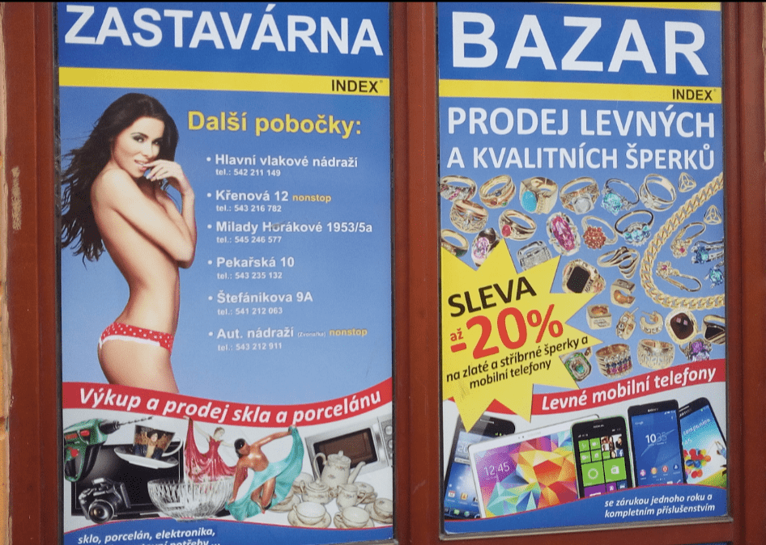
Sexistická reklama před NSS
Krajský úřad Jihomoravského kraje uložil společnosti INDEX ČECHY s. r. o. pokutu 50.000,- Kč: Šířením letákové reklamy propagující Zastavárnu Index, která obsahovala se zbožím zcela nesouvisející fotografie téměř nahého ženského těla, se dopustila jednání, které je diskriminační vůči ženskému pohlaví a snižuje lidskou důstojnost.
NSS 8 As 202/2019-43
Reklamní sdělení s sebou nese nejen propagační, ale také kulturní funkci, která může ovlivnit pohled adresátů reklamního sdělení na svět, na vztahy mezi lidmi či na postavení ženy a muže ve společnosti. Je podle nich neakceptovatelné, aby v reklamě na zastavárenskou činnost byla mladá žena vyobrazená tímto způsobem (tj. téměř nahá). Reklama neodráží pouze sociální realitu, ale má také schopnost ji utvářet a formovat, a proto je důležité, aby neprezentovala společensky nežádoucí jevy. Reklama byla v dané věci hromadně distribuována na letáku formátu A6 v množství více než 200 tis. kusů do poštovních schránek občanů a byla dostupná širokému cílenému počtu osob (včetně dětí a mladistvých).
https://www.centrumlidskaprava.cz/nejvyssi-spravni-soud-se-vymezil-proti-sexisticke-reklame-ochrana-lidske-dustojnosti-nebo-zasah-do

Slide 63
Samoregulace v oblasti reklamního průmyslu
Rada pro reklamu
European Advertising Standards Alliance
Arbitrážní komise RPR
Transparentnost rozhodovací praxe
Míra delikvence

Slide 64
Samoregulace reklamy v Evropě – EASA 2020
27 samoregulačních entit
54,065 stížnosti: z toho UK a SRN 80%
56% stížností mířilo na klamavou reklamu, „responsibility issues“ 15%
84% stížností vyřízeno do měsíce a 94% do dvou měsíců
46% stížností v oblasti digital marketing, TV/Rozhlas 35% a outdoorová reklama 5%
97,664 žádosti o copy advice
74,159 reklam v režimu pre-cleared
Zdroj: EASA Statistics Complaints report 2020

Slide 65
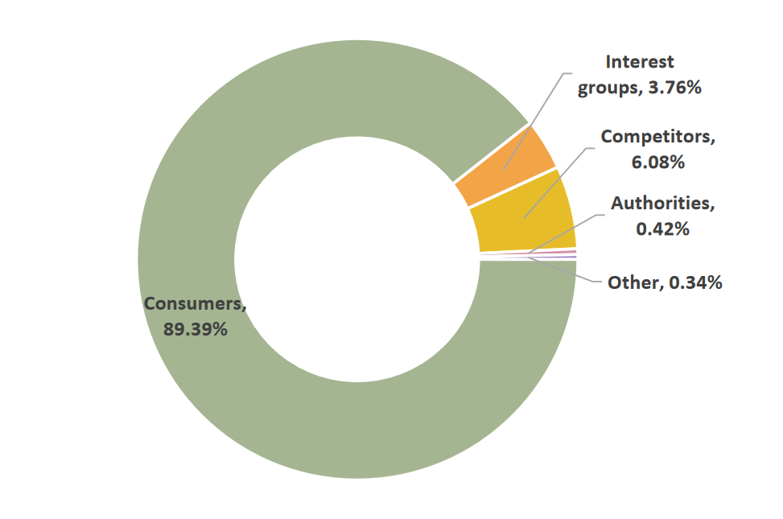
Okruh stěžovatelů
EASA Statistics Complaints report 2020

Slide 66
Kodex Rady pro reklamu
Povaha Kodexu
Kodex je formulován s cílem, aby reklama v ČR sloužila k informování veřejnosti a splňovala etická hlediska působení reklamy vyžadovaná občany ČR.
Kodex nenahrazuje právní regulaci reklamy, nýbrž na ni navazuje doplněním o etické zásady. Kodex je určen všem subjektům působícím v oblasti reklamy a stanoví jim pravidla profesionálního chování. Kodex se zároveň obrací k veřejnosti a informuje ji o mezích, které subjekty působící v reklamě či reklamu užívající dobrovolně přijaly a hodlají je samy vynucovat prostřednictvím etické samoregulace.
Vymahatelnost Kodexu
Členské organizace RPR výslovně uznávají Kodex a zavazují se, že nevyrobí ani nepřijmou žádnou reklamu, která by byla v rozporu s Kodexem, popřípadě že stáhnou reklamu, u níž by byl takový rozpor dodatečně zjištěn orgánem etické samoregulace v reklamě.

Slide 67
Procedura
Stížnost
kdokoliv (webové rozhraní)
vlastní monitorovací činnost členů AK
Porušení práva
Uplatňuje-li stěžovatel, že se konkurent provinil proti platnému právnímu řádu, může Rada pro reklamu odmítnout projednávání stížnosti a odkázat stěžovatele na příslušný soudní nebo správní orgán, ledaže by reklama mohla mít rozhodující dopad na konečné spotřebitele.
Arbitrážní komise
Orgán RPR
Bezplatný přístup
Možnost podání protestu (bez odkladného účinku)

Slide 68
SIXT

Slide 69
Výhody samoregulace: Copy Advice
Prevence
Posouzení připravované reklamní kampaně před jejím spuštěním
Posouzení výlučně dle ustanovení Kodexu reklamy
Možné varianty stanoviska Copy Advice

Slide 70
Předvídatelnost: Copy Advice
„Vždycky jsem to chtěl udělat“
Reklama na Jack Daniels
Nález AK č. j. 3/2001/STÍŽ
Čl. 8.2 Kodexu: Reklama nesmí naznačovat nebo vytvářet dojem, že konzumace alkoholických nápojů může vést k dosažení společenského nebo hmotného úspěchu.

Slide 71
Rizika homonymní normotvorby
Srovnávací reklama v Kodexu RPR
3. 1. Reklama nesmí útočit na jiné produkty, inzerenty nebo reklamy a nesmí se snažit tyto výrobky, inzerenty či reklamy diskreditovat... 3.2 Inzerenti nesmí snižovat hodnotu produktů jiných inzerentů... Reklamy zvláště nesmějí pro nepříznivé srovnání vybrat jeden konkrétní produkt.
Zákaz „sexistické reklamy“ v Etickém kodexu pivovarů
Čl. 7. 7 Etického kodexu pivovarů: Reklama nebude tvrdit ani naznačovat, že konzumace alkoholu může přispět k sexuálnímu úspěchu. Reklama nebude podněcovat k sexuální promiskuitě, nebude obsahovat nahotu nebo částečnou nahotu zobrazenou nechutným způsobem, zobrazení ženské či mužské podoby v jakékoliv kompromitující situaci a nebude prezentovat alkohol v pivu jako prostředek k odstranění sexuálních zábran či strachu vůbec.

